Slide 2


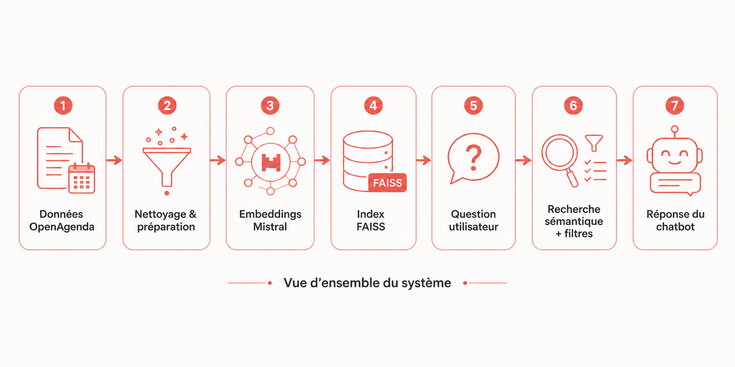
Sommaire
Puls-Events
Mission
Système RAG: Assistant pour recommander des événements culturels
Objectifs
Structure
GitHub, CI/CD, readme, etc.
Pipeline
OpenAgenda,Mistral
Performance
Tests et améliorations
DEMO
Exécution complète
Réalisateur: BRAVO José

Slide 3
🎯 Objectif Principal Puls-Events souhaite tester un nouveau chatbot intelligent capable de répondre à des questions utilisateurs
📦 Plan d'action
⚙️ Développement & Déploiement (API)
Pré-traitement de données.
Vectorisation et indexation.
Chatbot.
API pour exposer le système RAG.
Conteneurisation de la solution (Dockerfile).
Puls-Events
Sommaire
Mission
Objectifs
Structure
GitHub, CI/CD, readme, etc.
Pipeline
OpenAgenda,Mistral
Performance
Tests et améliorations
DEMO
Exécution complète
🚀 Rôle
Data scientist, spécialisé dans le traitement du langage naturel et la création de systèmes intelligents.
📝 Documentation
Fichier README complet et Dockerfile pour la migration.
Mission

Slide 4
Sommaire
Puls-Events
Mission
🎯 Objectif Principal Puls-Events souhaite tester un nouveau chatbot intelligent capable de répondre à des questions utilisateurs
📦 Plan d'action
⚙️ Développement & Déploiement (API)
Pré-traitement de données.
Vectorisation et indexation.
Chatbot.
API pour exposer le système RAG.
Conteneurisation de la solution (Dockerfile).
Mission
Objectifs
Structure
GitHub, CI/CD, readme, etc.
Pipeline
OpenAgenda,Mistral
🚀 Rôle
Data scientist, spécialisé dans le traitement du langage naturel et la création de systèmes intelligents.
📝 Documentation
Fichier README complet et Dockerfile pour la migration.
Performance
Tests et améliorations
DEMO
Exécution complète

Slide 5
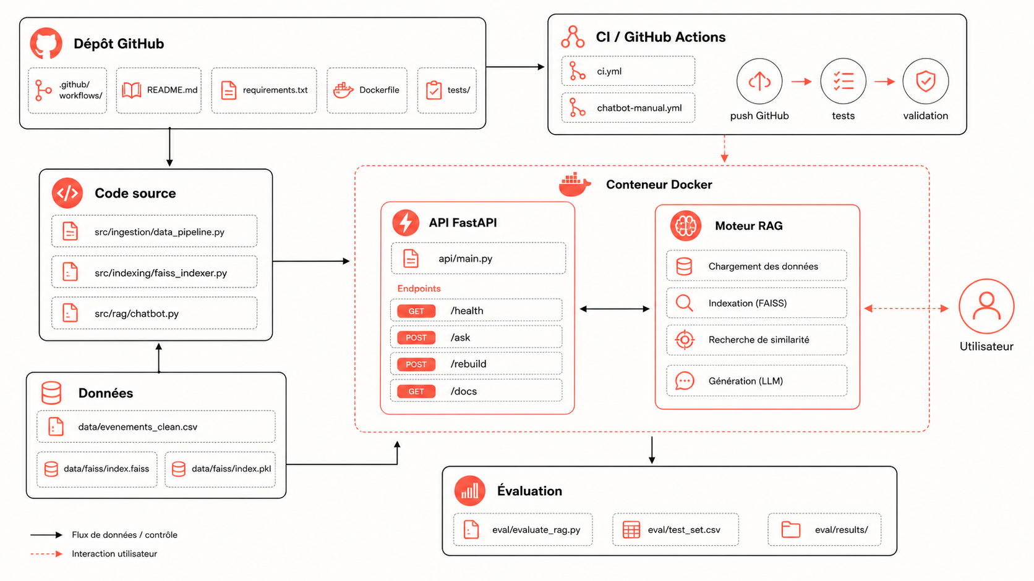
Mission
Puls-Events
Structure

Slide 6
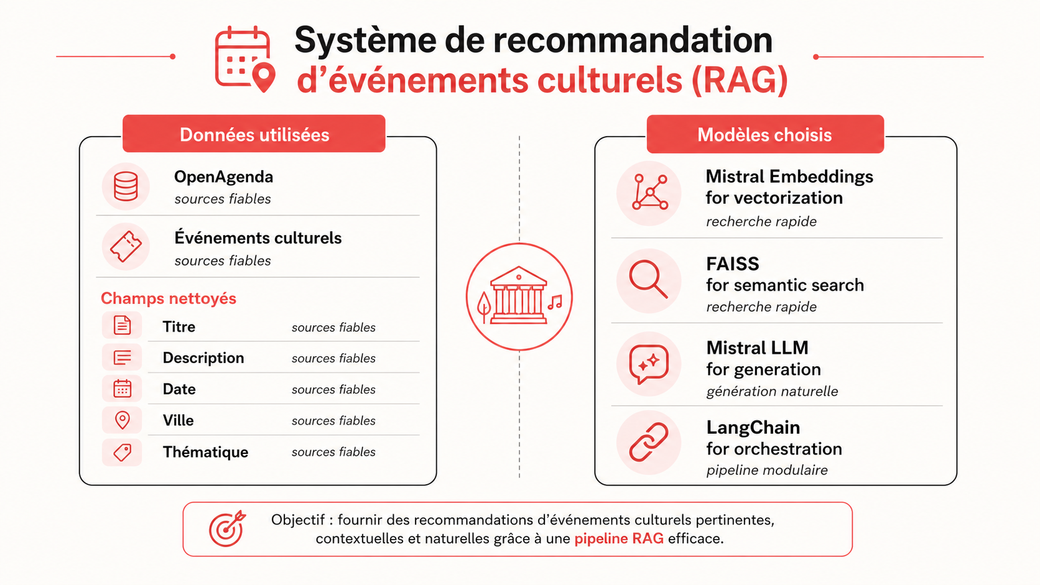
Puls-Events
Structure
Pipeline

Slide 7
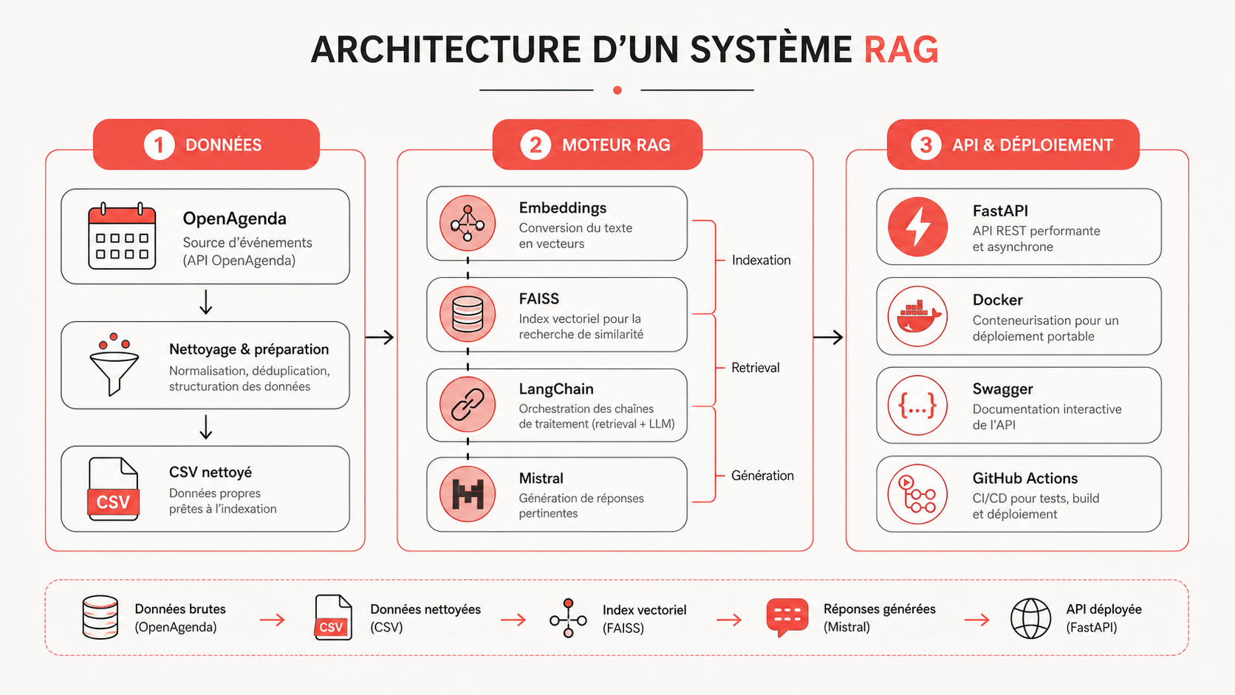
Structure
Puls-Events
Pipeline
Performance

Slide 8
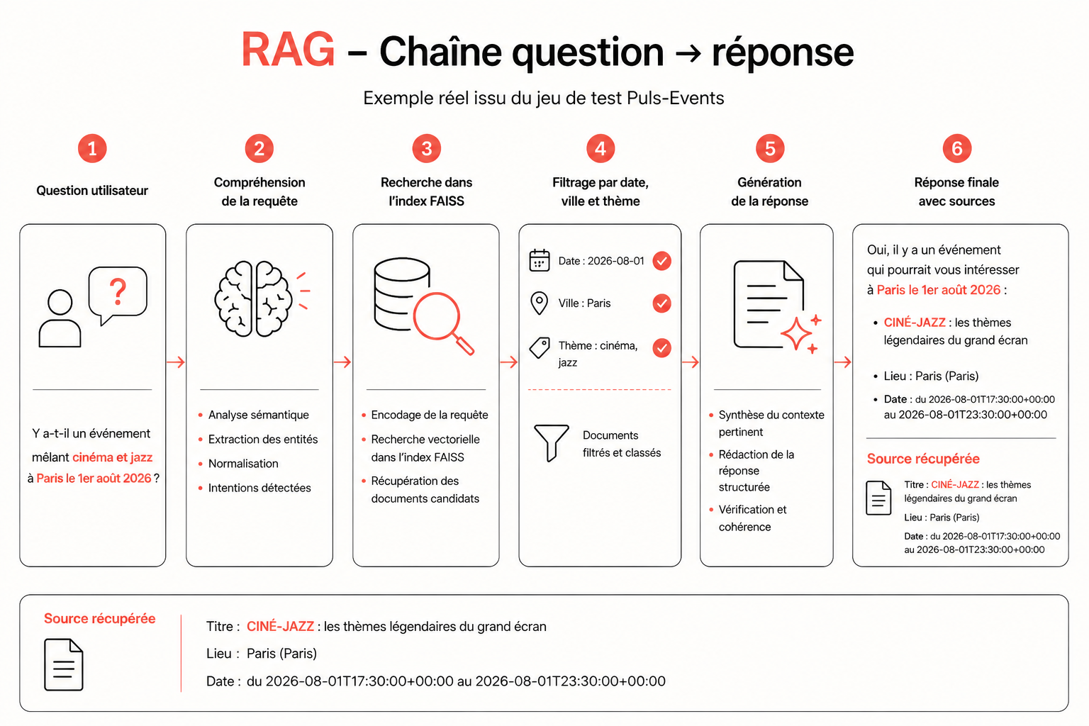
Pipeline
Puls-Events
Performance

Slide 9
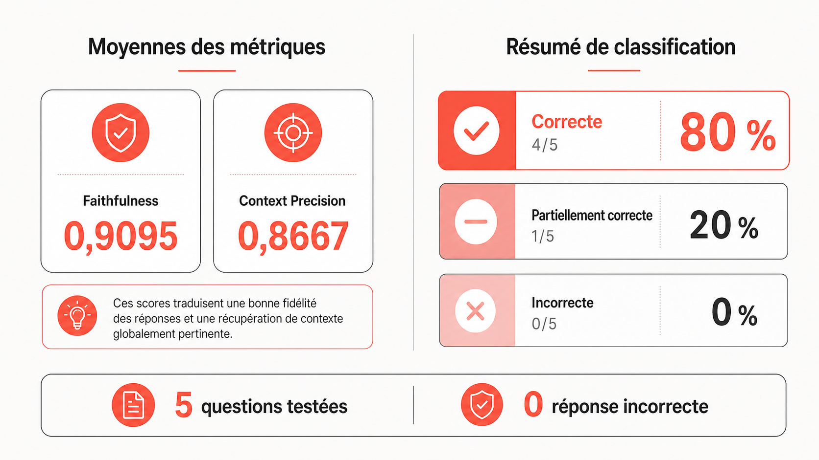
Puls-Events
Performance

Slide 10
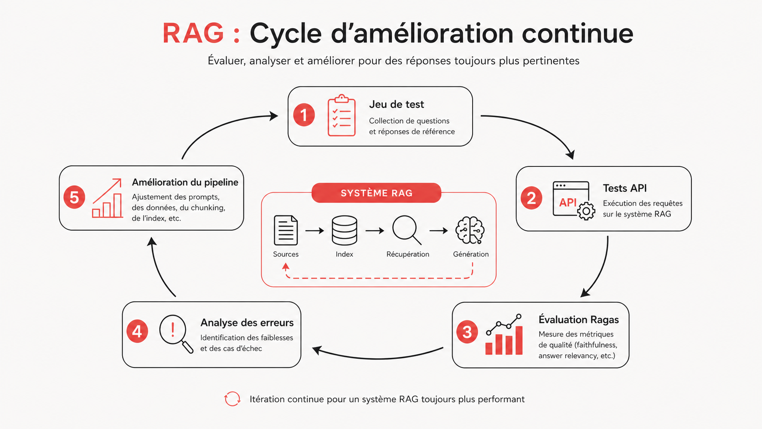
Puls-Events
Performance

Slide 11
Puls-Events
DEMO

